Slide 1
Da bi pokrenuo/la prezentaciju pritisni:

Slide 2
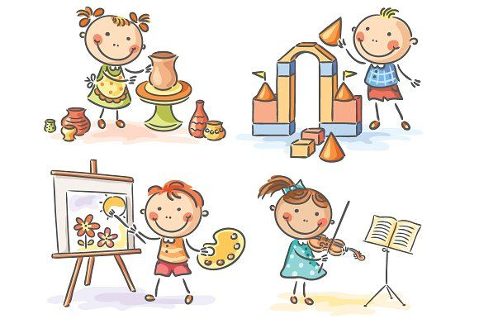
Produženi boravak

Slide 3
20.05.2020.
Srijeda

Slide 4
Bok svima! Evo nas na sredini tjedna…
Za danas sam ti pripremila:
kreativan rad
TZK
igru Kaladont
kutak za čitanje
Podsjetnik!!
Tko mi je još planirao poslati svoje predstavljanje na znakovnom jeziku molim da to učini danas! ☺
helena.uciteljica@gmail.com (može i na WhatsApp ako imate problema sa slanjem putem maila)
Bravo za one koji jesu, bili ste odlični! ☺☺

Slide 5
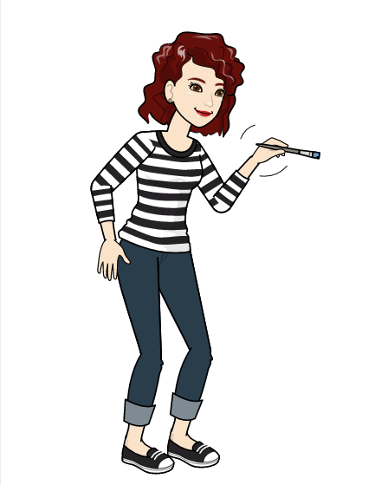
Kreativan rad
Napravi svoj kaktus!
Prati redoslijed radnje:
1.) Na zelenom papiru napravi obris svog dlana i izreži ga.
2.) Na dlanu crnim flomasterom nacrtaj male crtice.
3.) Od kolaža izreži male cvjetiće i zalijepi ih na dlan (kaktus).
4.) Od kolaž papira izreži teglicu.
5.) Teglu zalijepi na dlan (kaktus).

Slide 6
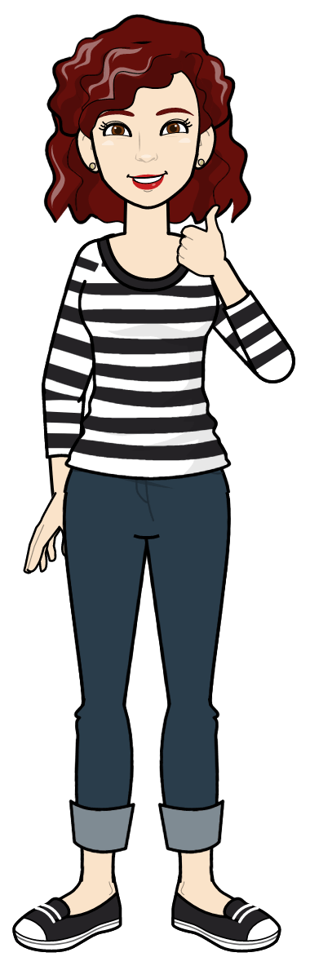
Ako ti video ne radi pritisni na link →
https://www.youtube.com/watch?v=3_oIssULEk0

Slide 7
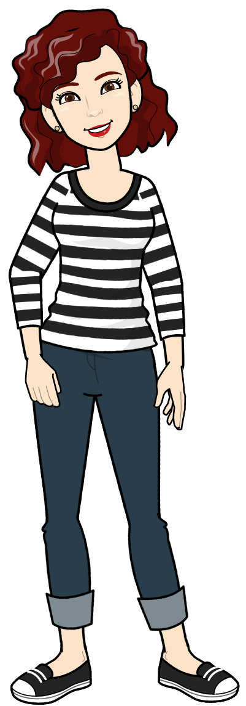
Igra za cijelu obitelj – KALADONT!
Ponovi igru Kaladont sa svojom obitelji!
Netko kaže jednu riječ, idući igrač mora na zadnje slovo te riječi smisliti novu riječ, zatim idući igrač smišlja novu riječ na zadnje slovo zadane riječi!
Ako je zadnje slovo riječi slovo K → reci KALADONT i tu je kraj igre, ti si pobjednik!
Pogledaj primjer: Sladoled → dabar → rak → KALADONT!

Slide 8
Kutak za čitanje
Vidimo se sutra!
Nemoj zaboraviti važnost čitanja!
Uzmi knjigu, slikovnicu, časopis ili lektiru i čitaj 15 minuta svaki dan!
Pronađi neki udoban kutak, smjesti se i zaroni u čarobne priče!

